Slide 1
The Matrix
黑客帝国
分享人：徐阳

Slide 2
电影中的世界观

Slide 3
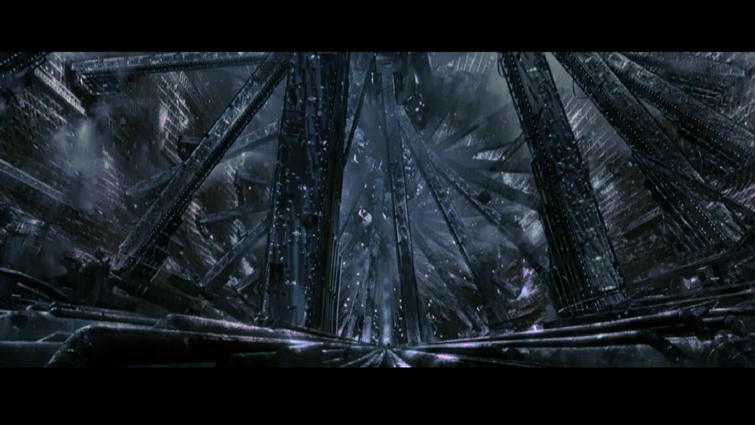
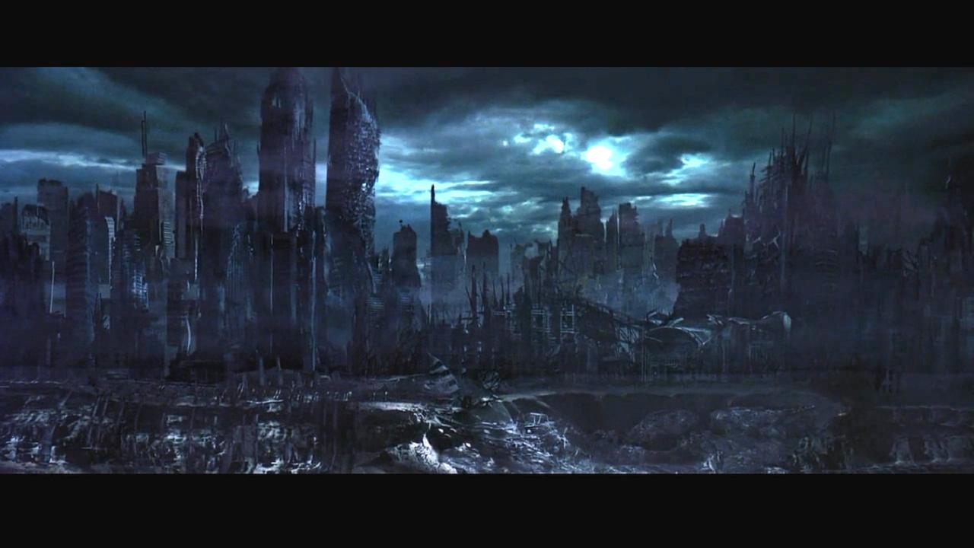
虚拟世界 matrix
机器世界 AI
锡安 Zion

Slide 4
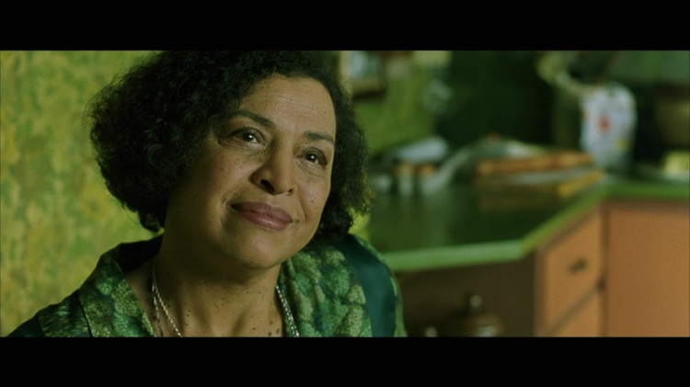
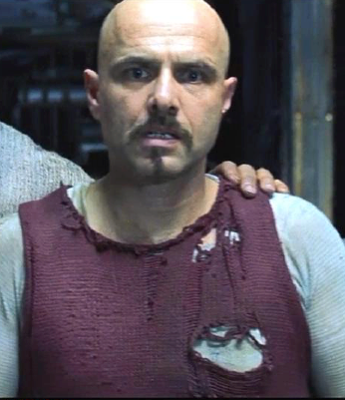
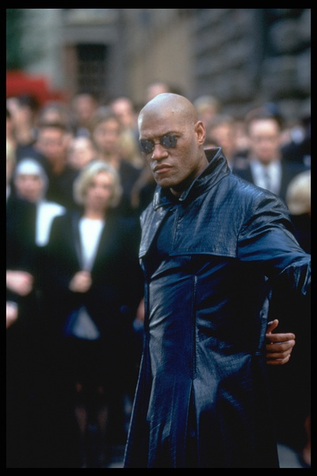
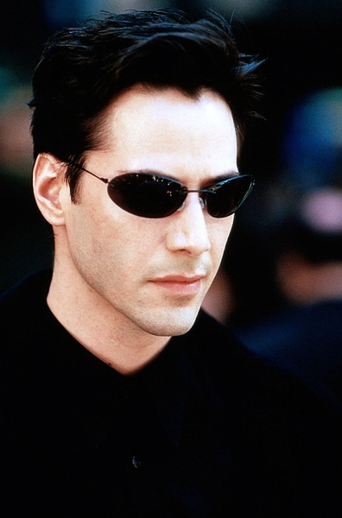
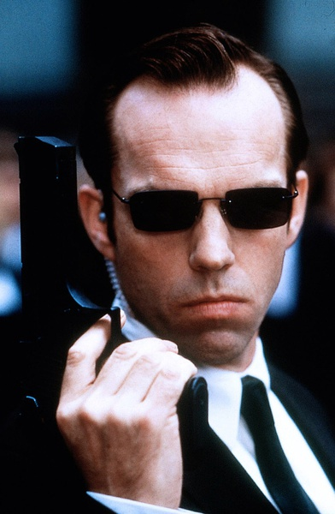
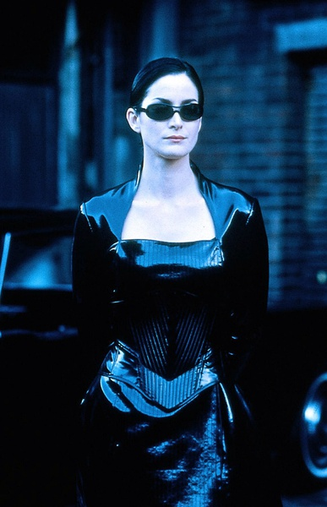
Neo Thomas Anderson
先知Oracle
赛弗Cypher
墨菲斯Morpheus
史密斯 Smith
崔妮蒂
Trinity

Slide 5
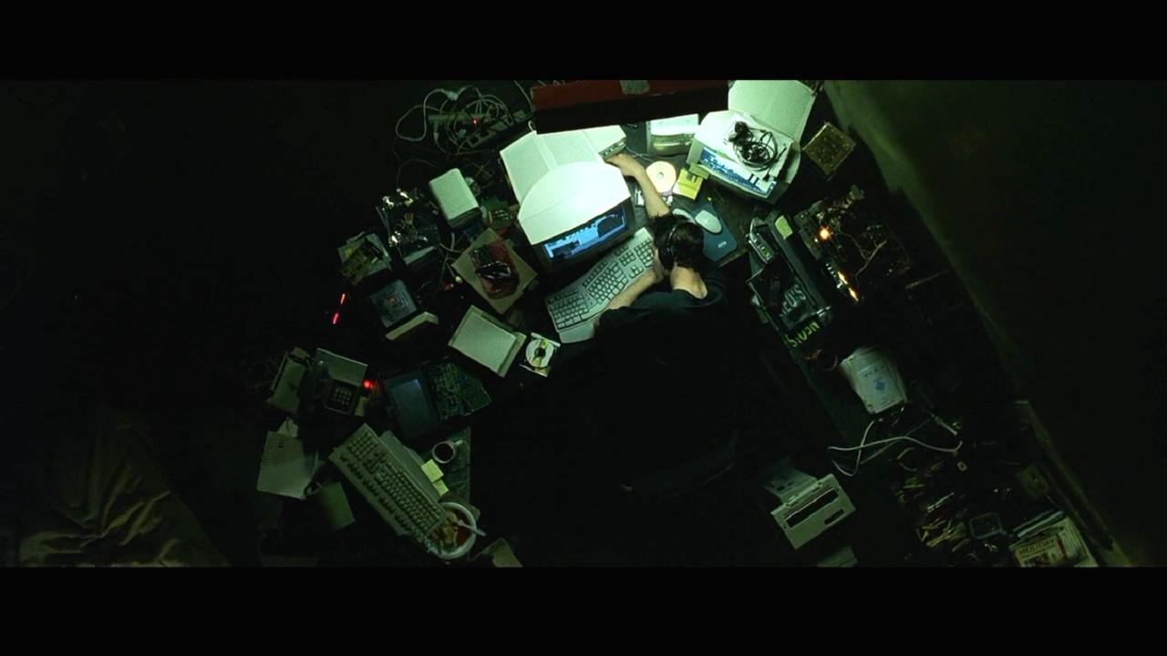
寻找墨菲斯

Slide 6
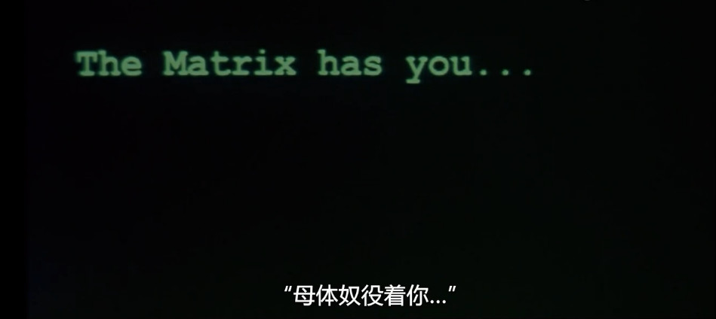
崔妮蒂出场

Slide 7
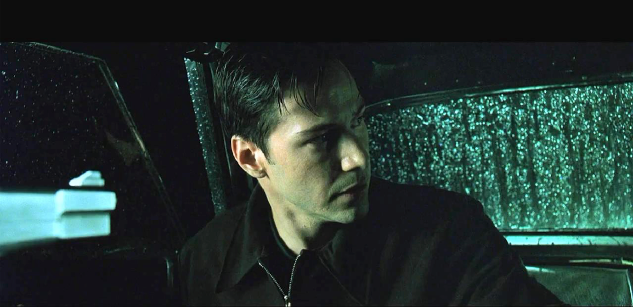
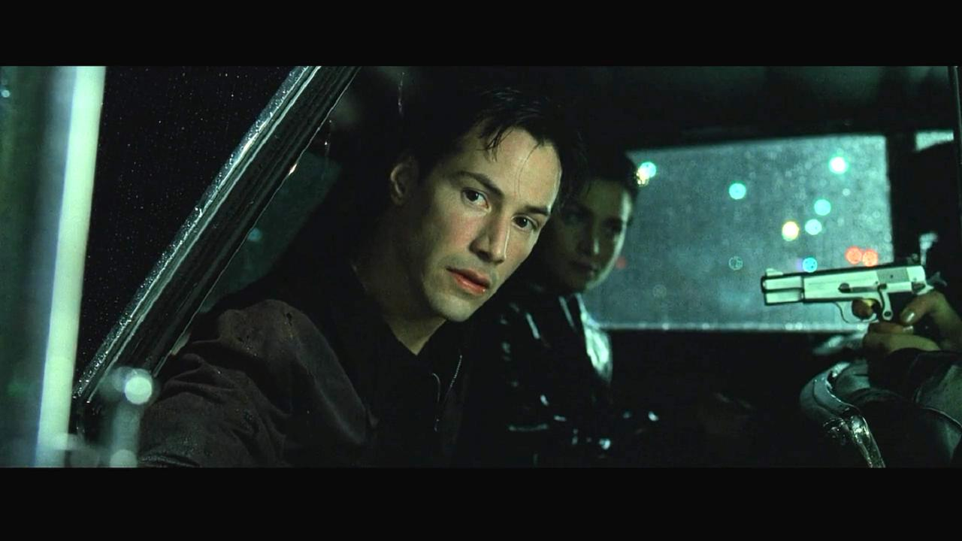

Slide 8
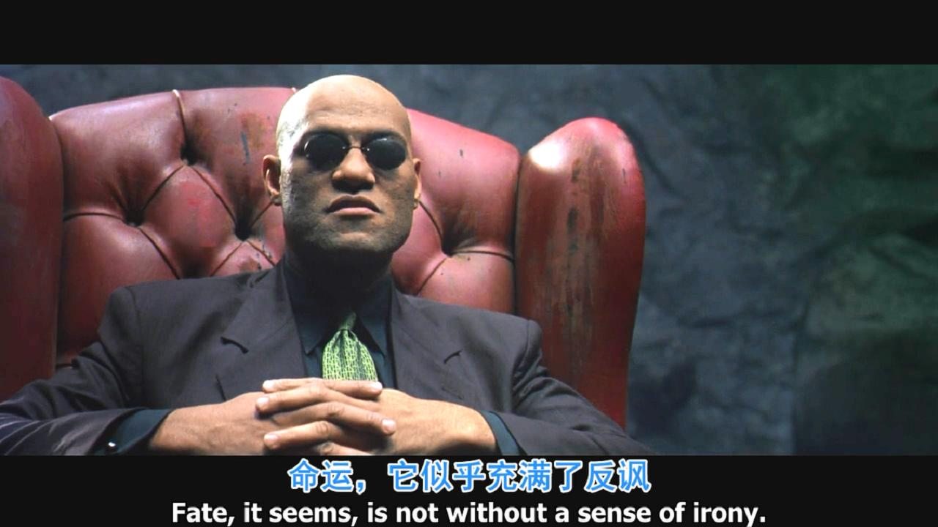
见到墨菲斯

Slide 9
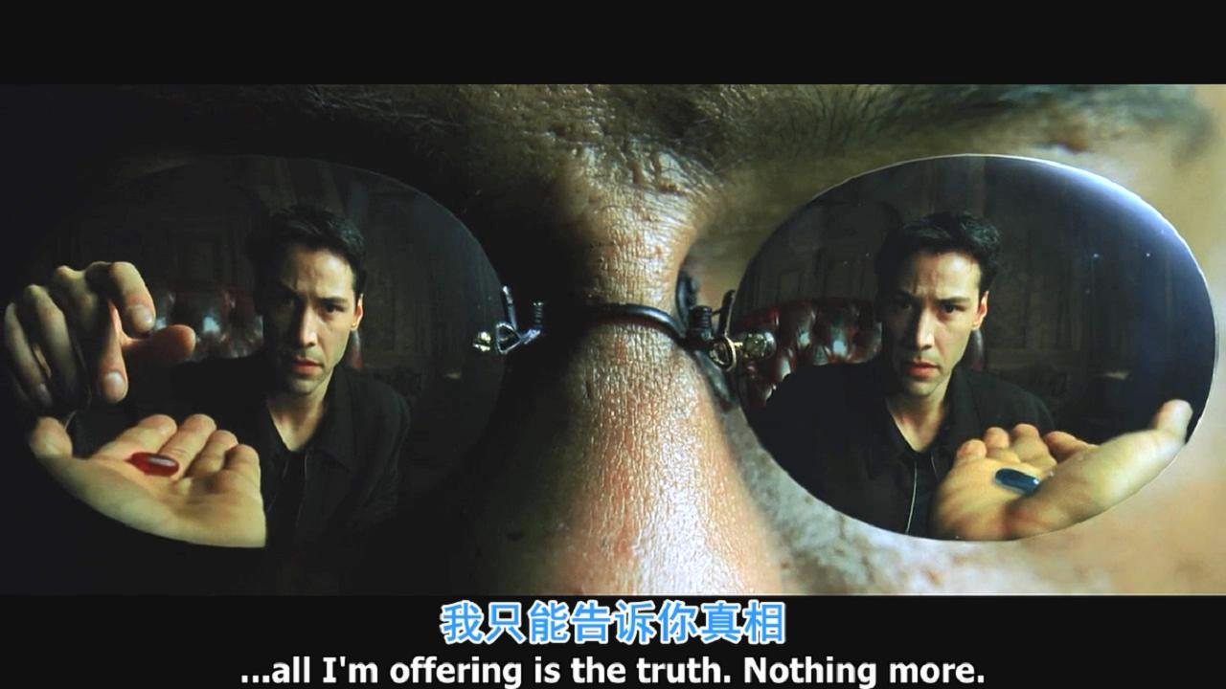
选择

Slide 10
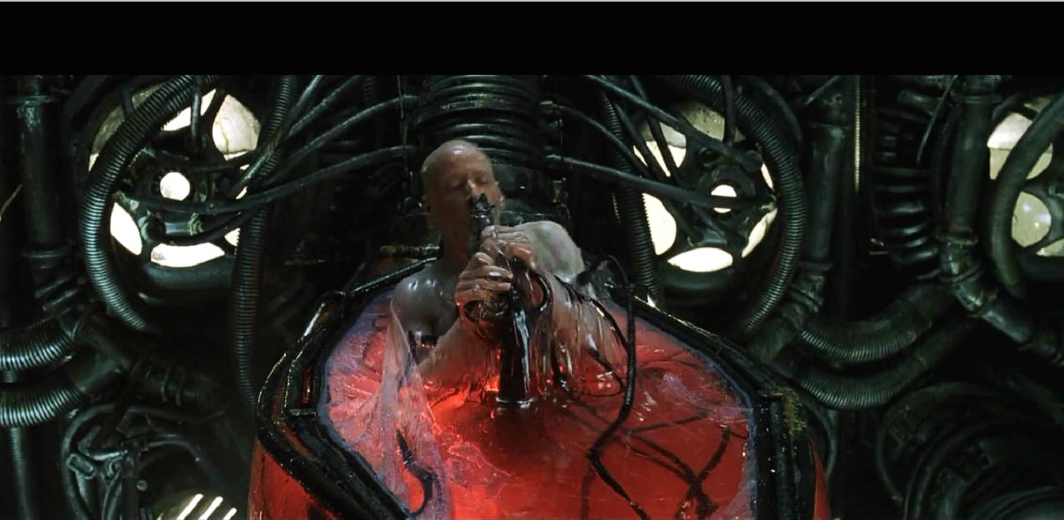
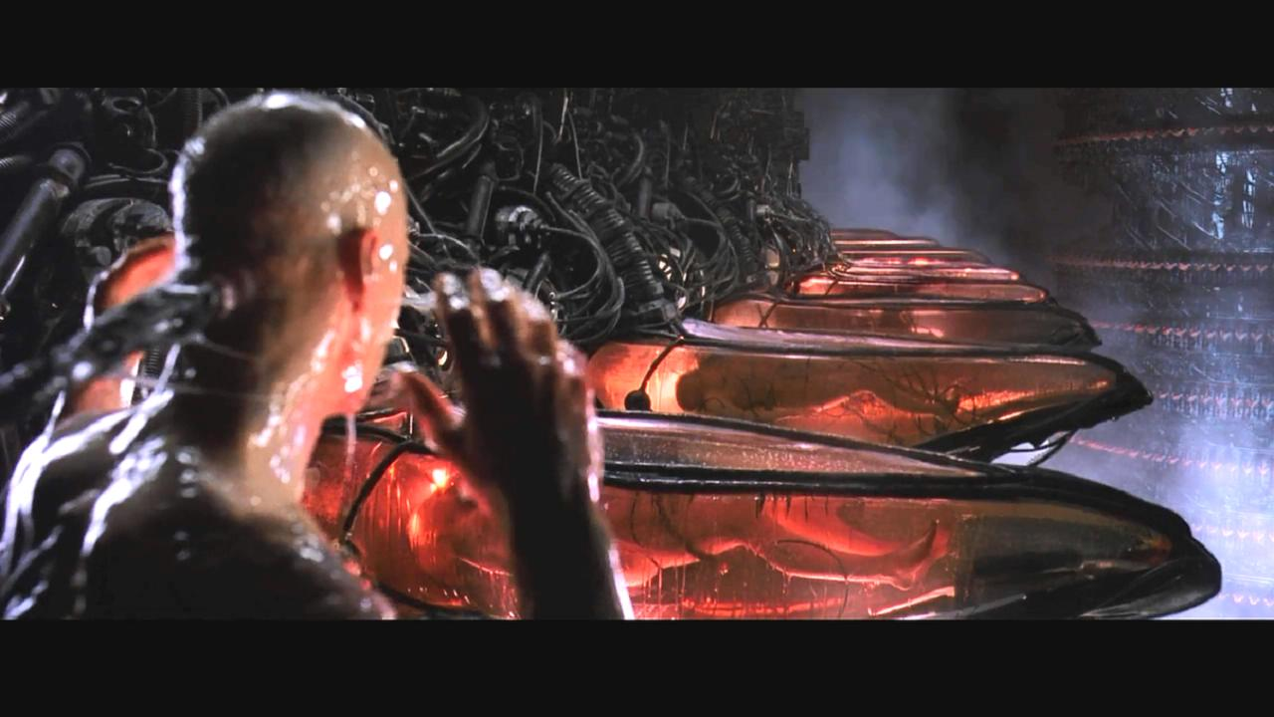

Slide 11
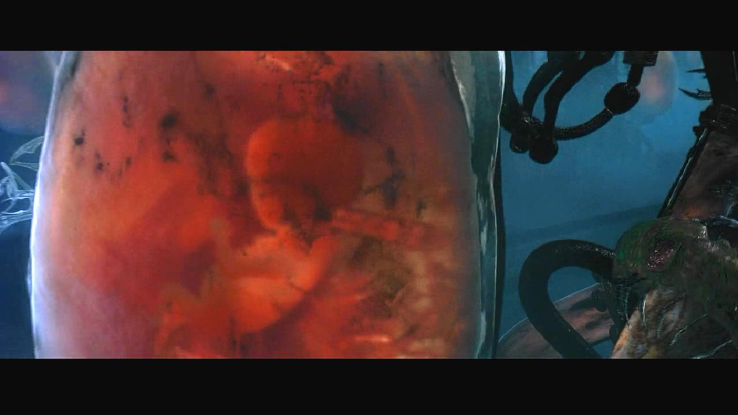
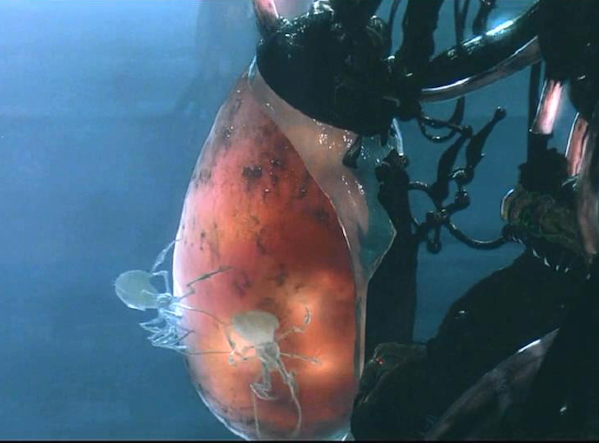
电池

Slide 12
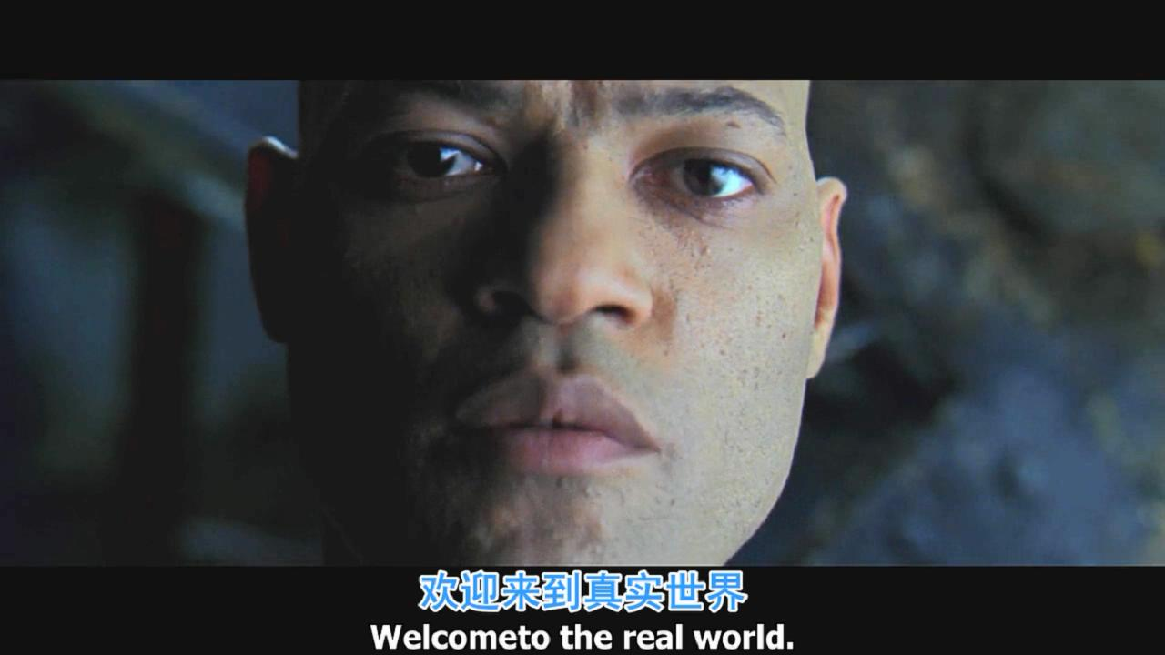
真实

Slide 13
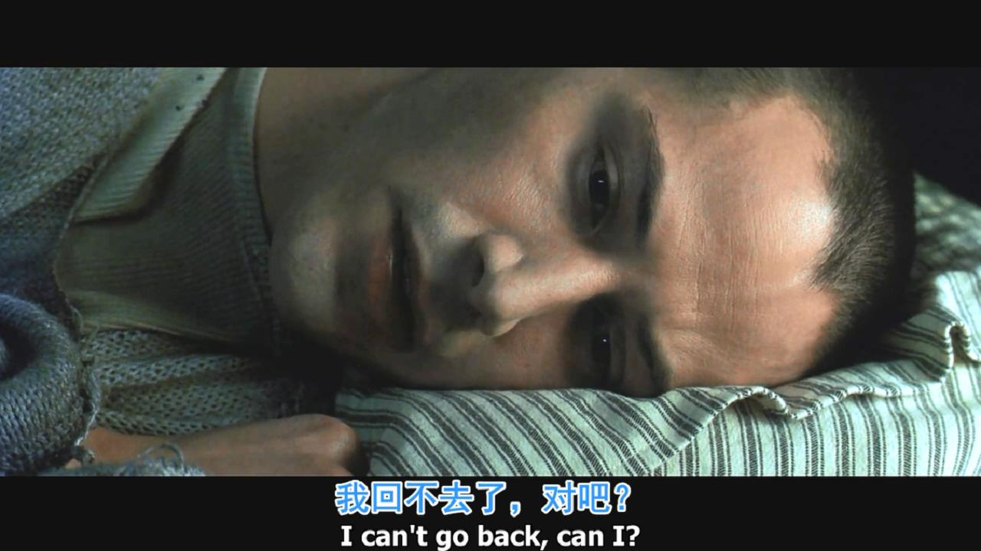
踌躇

Slide 14
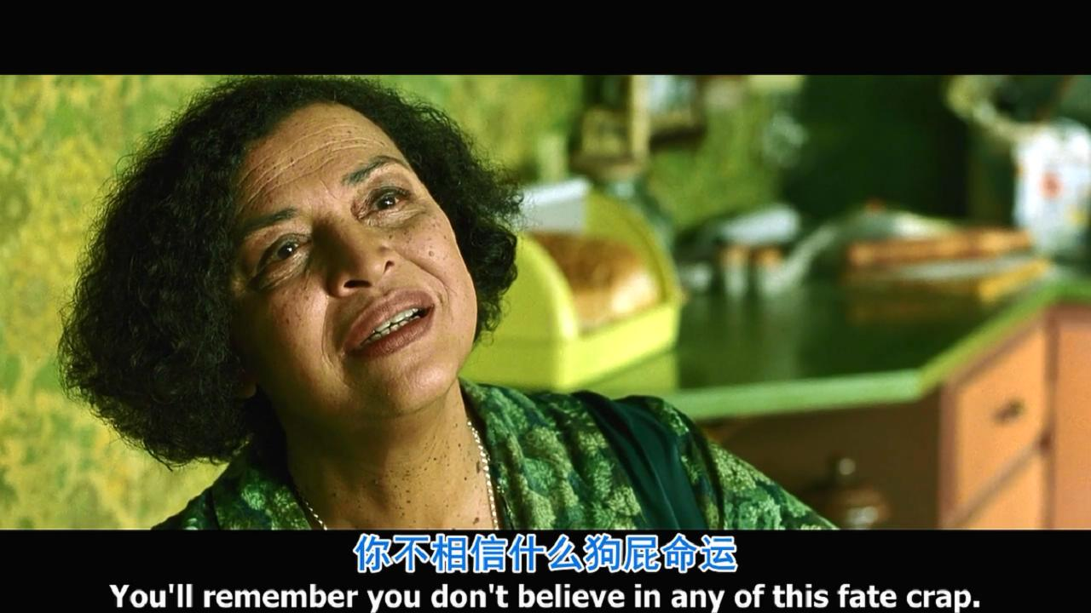
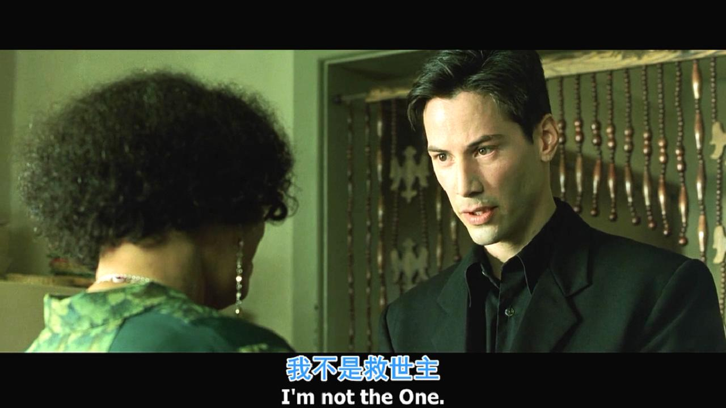

Slide 15
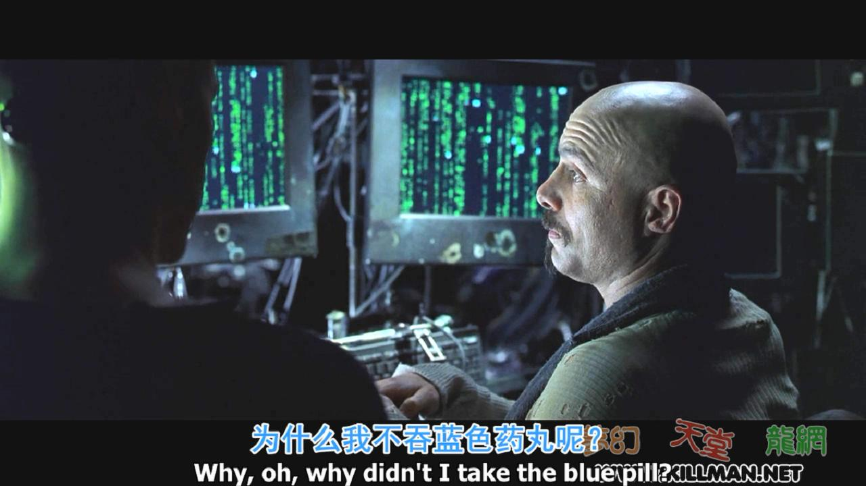
反派-犹大

Slide 16
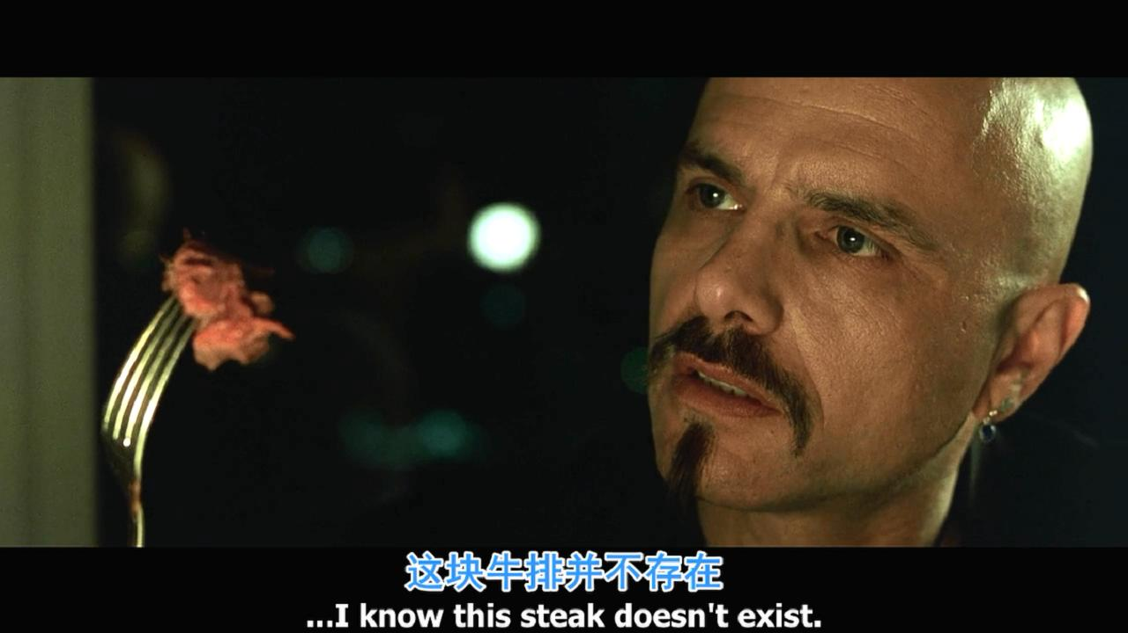
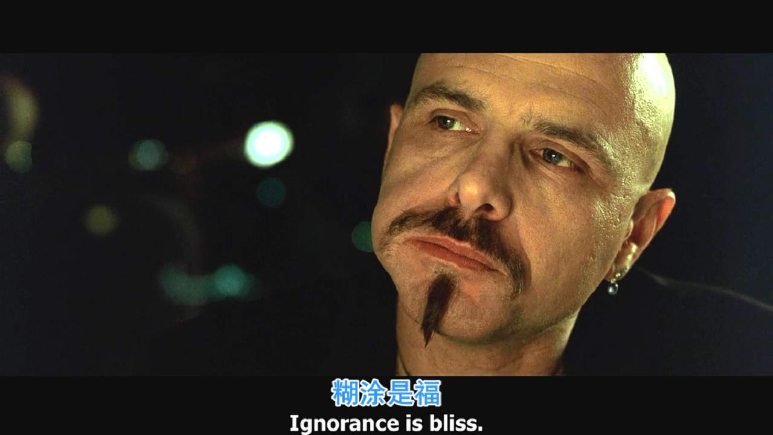
出卖-最后的晚餐
出卖-最后的晚餐

Slide 17
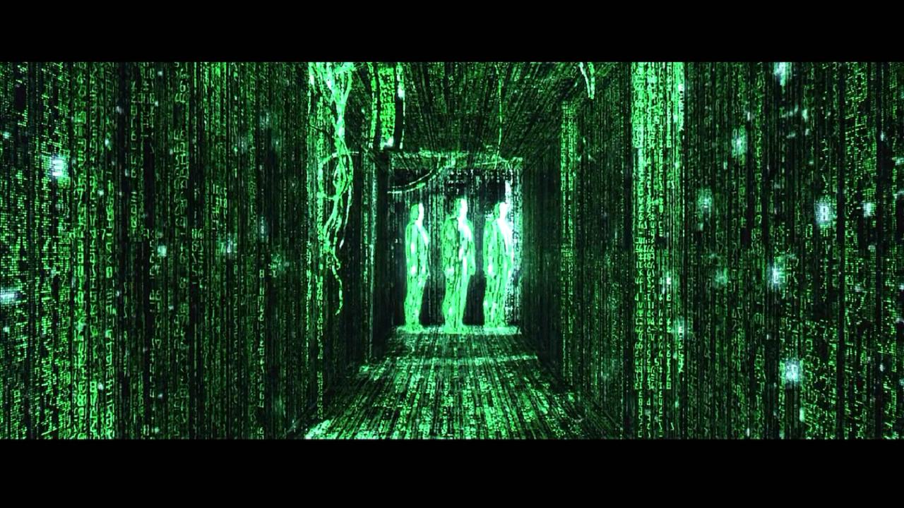
The one

Slide 18
重装上阵

Slide 19
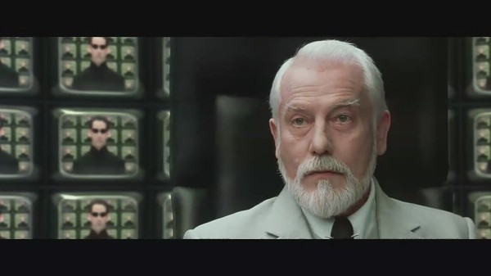
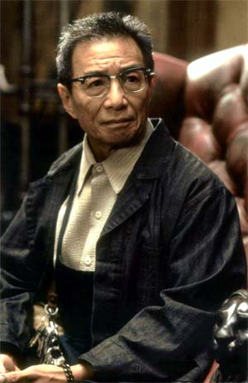
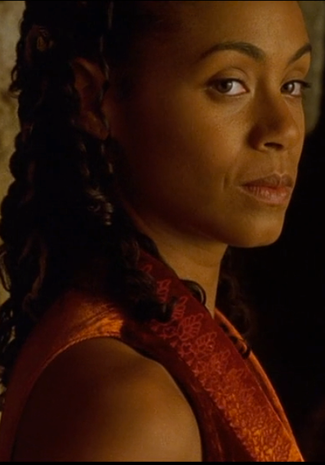
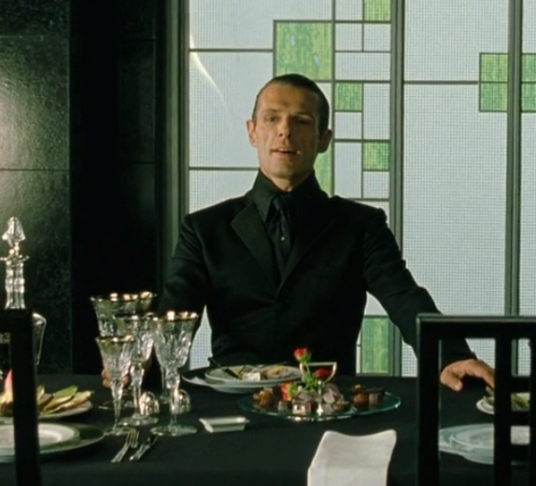
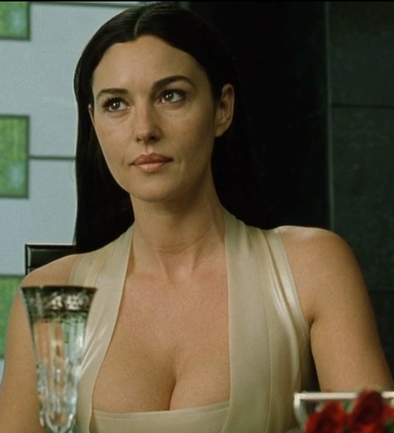
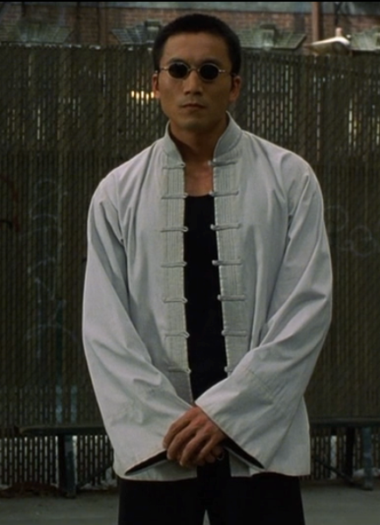
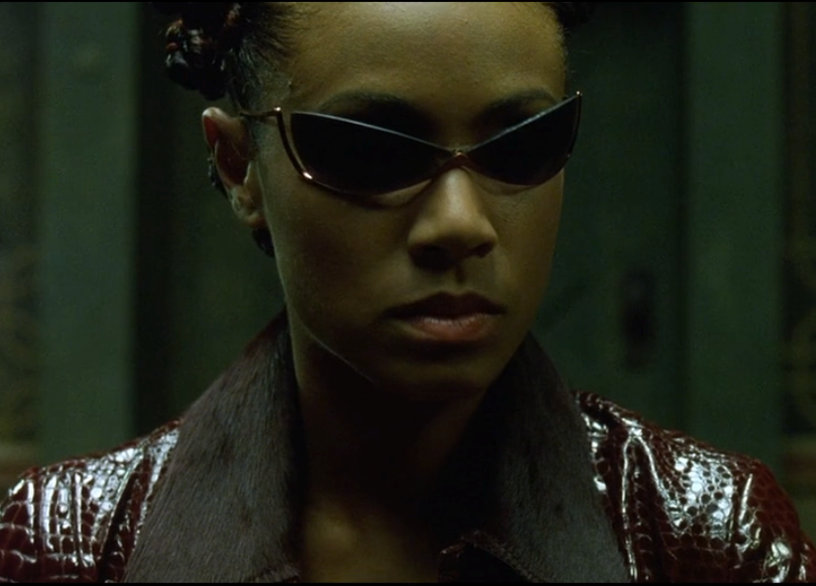
Architector
Keymaker
Niobe
Seraph
Merovingian
Persephone

Slide 20
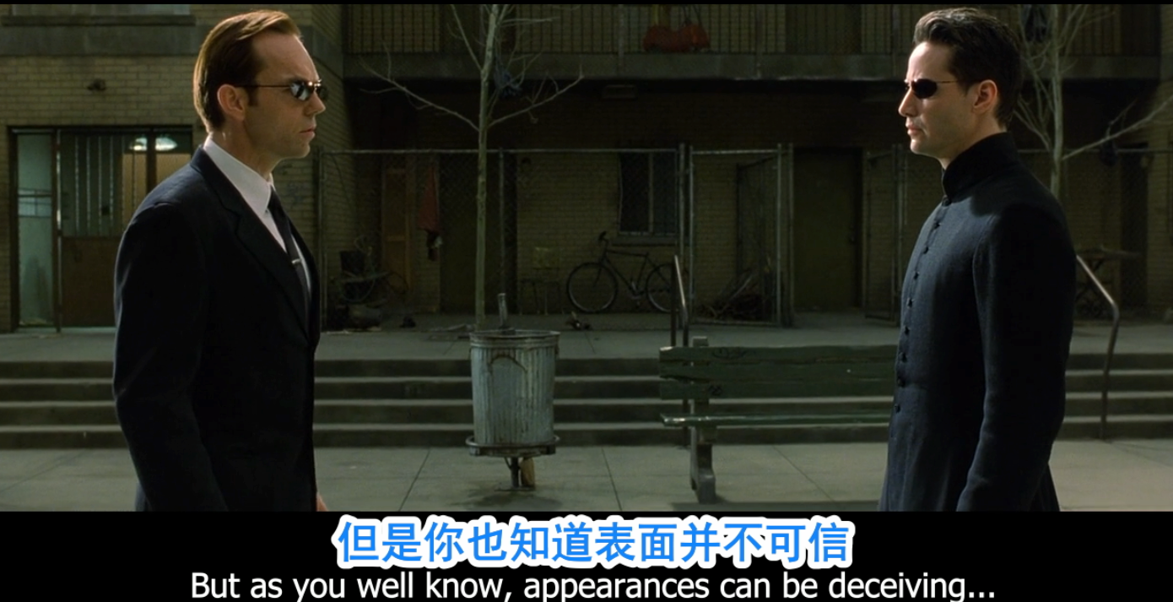
史密斯重生

Slide 21
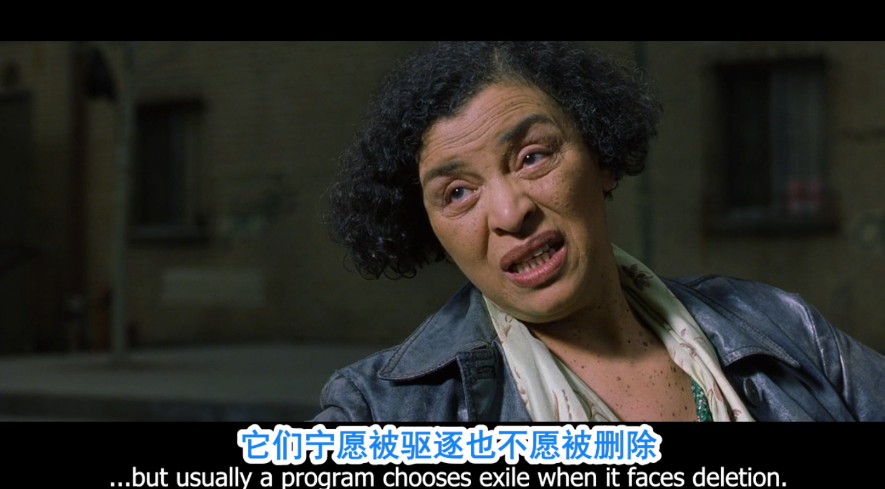
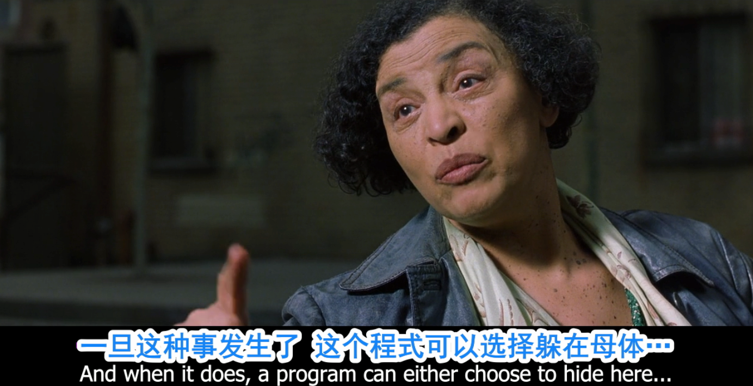
出错误的程式

Slide 22
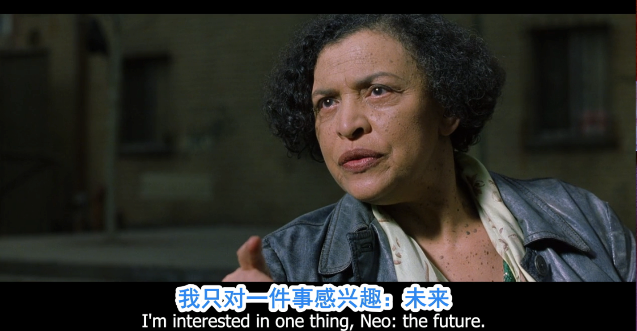
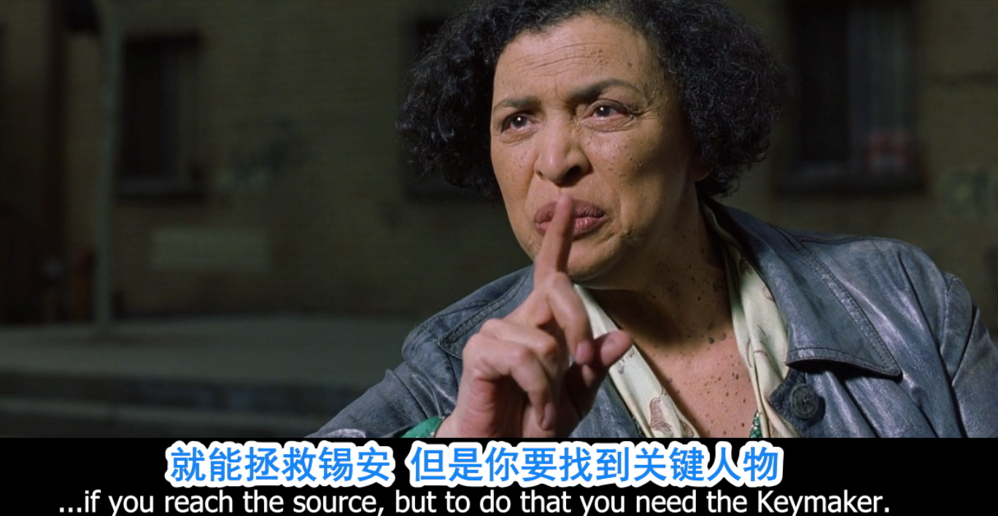

Slide 23
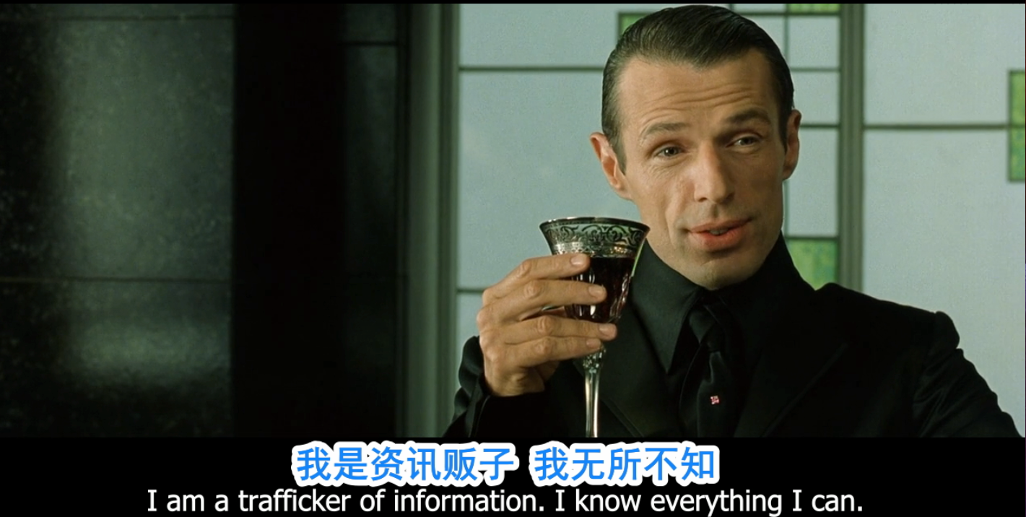

Slide 24
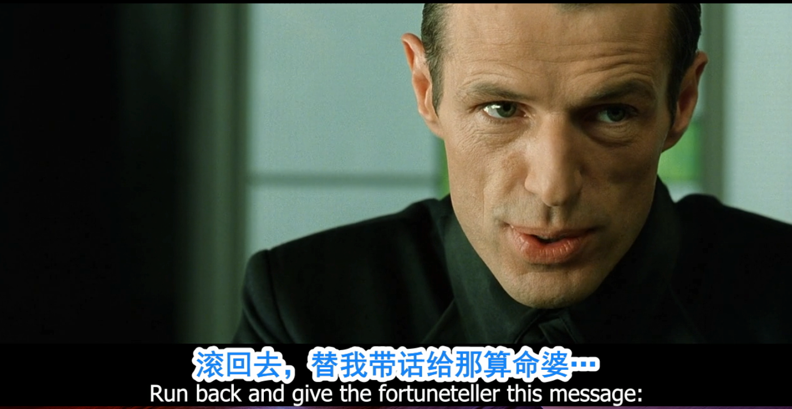
先知与走私贩

Slide 25
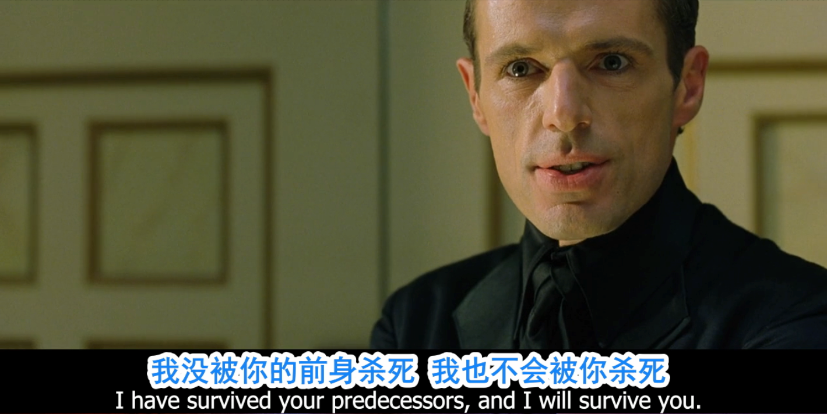
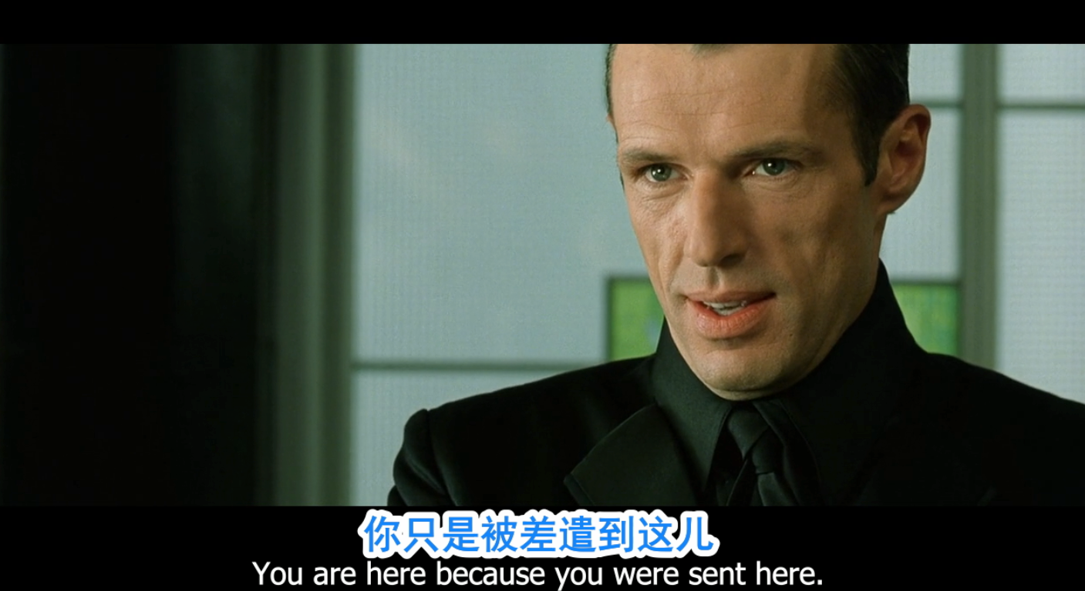
暗示以前就有救世主

Slide 26
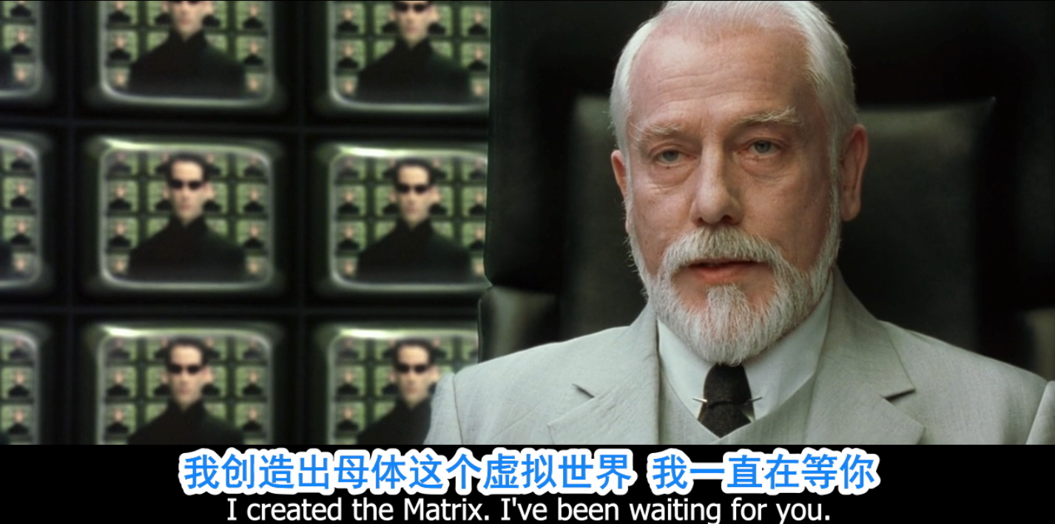
建筑师

Slide 27
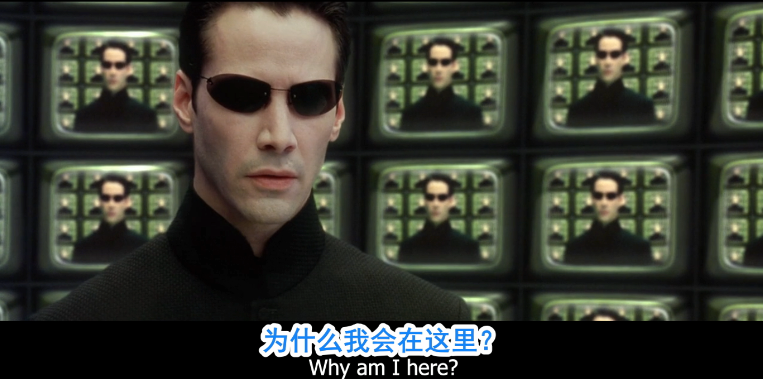
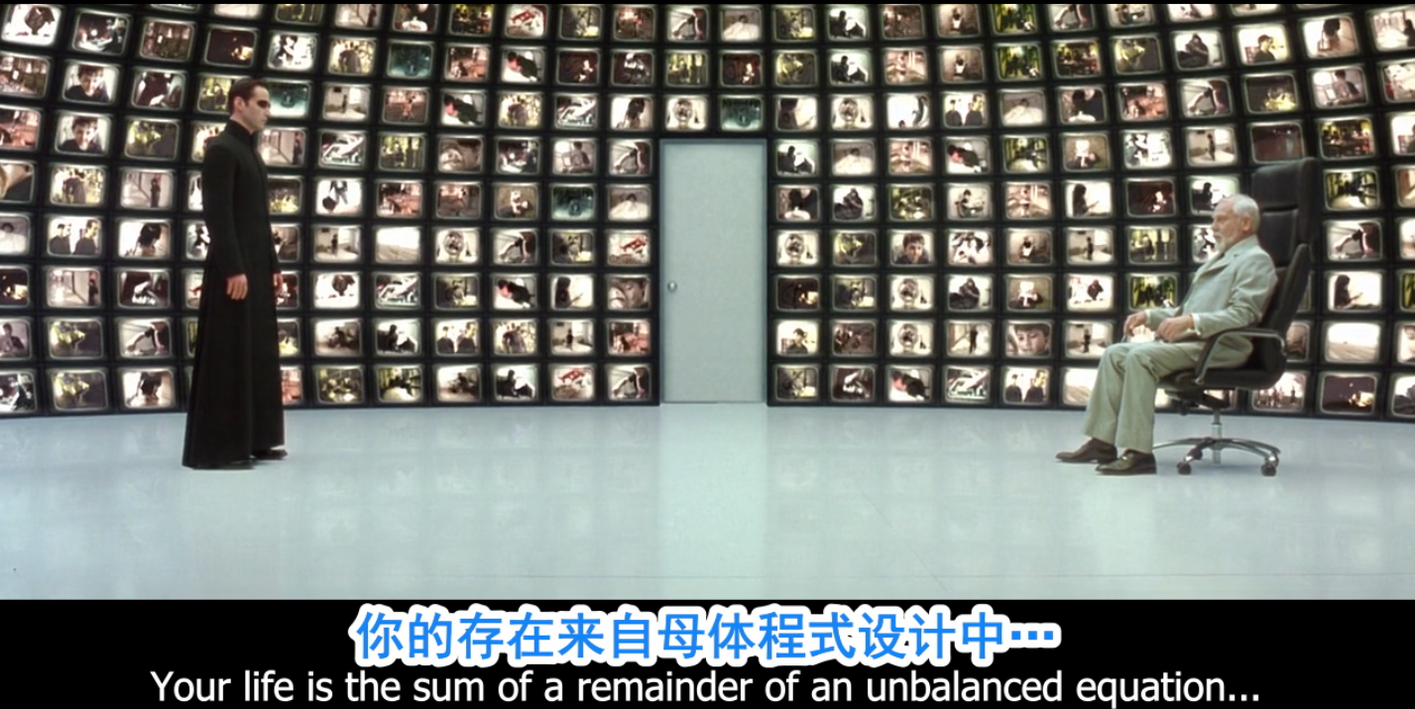

Slide 28
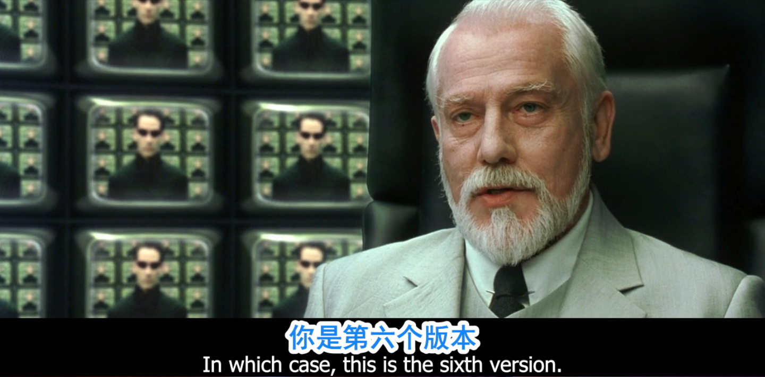
救世主6.0

Slide 29
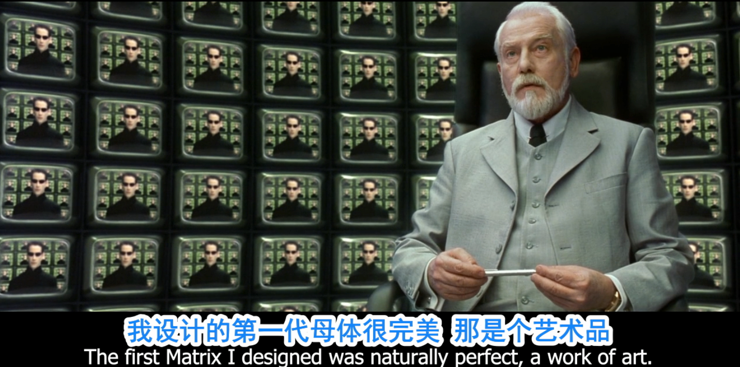
Matrix

Slide 30
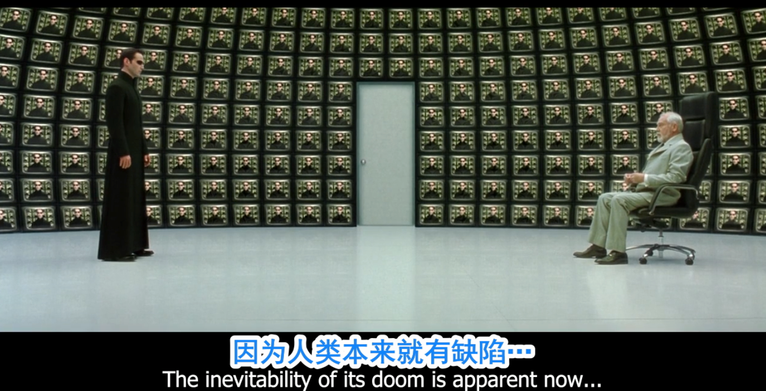
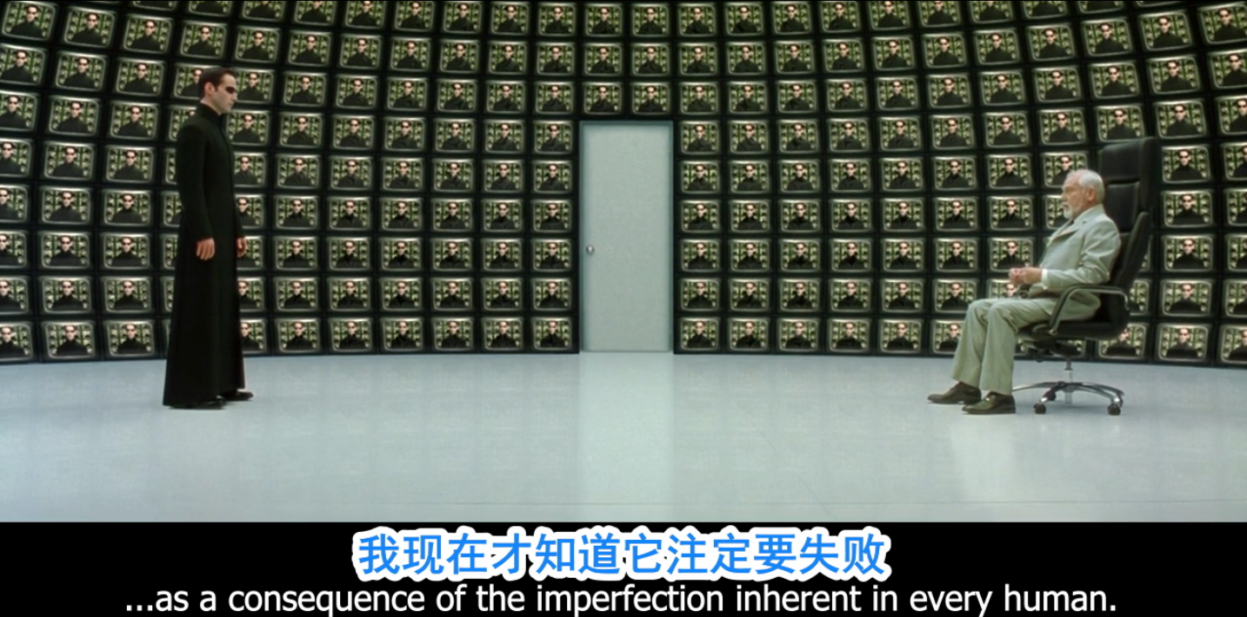

Slide 31
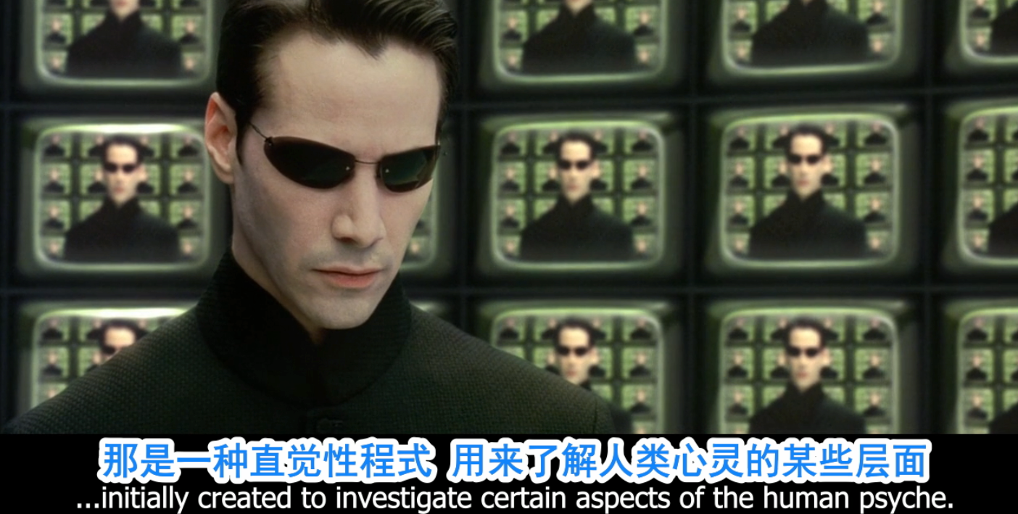
先知是什么

Slide 32

感性与理性

Slide 33



Slide 34


预示锡安不是真实的世界

Slide 35


最后的抉择

Slide 36


救世主6.0与众不同之处

Slide 37
矩阵革命

Slide 38






火车人
机器城主
Sati 未来系统的管理员
电脑程式三人组
发电厂系统管理程式
互动软体程式

Slide 39

囚禁

Slide 40



Slide 41

走私贩夫妇

Slide 42


感性与理性-2

Slide 43


都是程式

Slide 44


史密斯是谁

Slide 45

Neo的超能力

Slide 46

万物之源

Slide 47

机器城城主

Slide 48



Slide 49

把先知变成病毒的史密斯被打败了

Slide 50



Slide 51

先知种下了爱的种子

Slide 52


人工智能的新纪元

Slide 53
这部电影带给我什么？

Slide 54
解放心灵

Slide 55




Slide 56
我们所感受的世界都是主观的世界
而不是客观的世界
我们的感知形式决定我们的世界表象

Slide 57


Slide 58


Slide 59


Slide 60


Slide 61




Slide 62


Slide 63



Slide 64



Slide 65
人的做的事可以被替代
作为独立个体的人来说
是不会被复制和替代

Slide 66
自由意志
命运是什么？

Slide 67



Slide 68



Slide 69


Slide 70


Slide 71



Slide 72



Slide 73


Slide 74



Slide 75


Slide 76
最后让我们漫步一下

Slide 77



Slide 78



Slide 79


Slide 80



Slide 81


Slide 82



Slide 83



